Slide 1
Механики League of legends
Подготовил:студент группы 606-11 Демьянцев В.в.

Slide 2
Содержание
Введение
Предметы
Руны
Заклинания призывателя
Миньоны и лесные монстры
Строения
Вывод
Список использованных источников

Slide 3
ВВЕДЕНИЕ
League of Legends, сокращённо LoL — многопользовательская компьютерная игра в жанре MOBA, разработанная и выпущенная американской компанией Riot Games в 2009 году. Игра была разработана по образу и подобию DotA — пользовательской карты (модификации) для Warcraft III. Она распространяется бесплатно, по модели free-to-play.

Slide 4
ВВЕДЕНИЕ
В ходе каждого матча игры две команды по пять игроков противостоят друг другу на карте особого вида; каждый игрок управляет одним персонажем-«чемпионом» — эти чемпионы отличаются характеристиками и способностями и лучше подходят для той или иной роли в команде. В течение матча чемпионы зарабатывают очки опыта и золото, могут получать новые способности, улучшать свои характеристики и приобретать предметы. В основном режиме игры каждая команда должна уничтожить вражеский «нексус» — особое ценное сооружение на карте — и не дать команде противника уничтожить свой нексус

Slide 5
ПРЕДМЕТЫ
Предмет — это особый артефакт или объект связанный с историей Рунтерры, который благодаря своим волшебным свойствам используется чемпионами на различных Полях Правосудия.

Slide 6

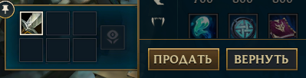
ТОРГОВЕЦ И ИНТВЕНТАРЬ
Чемпионы могут носить до шести предметов одновременно, а также один аксессуар, что заставляет их тщательно определять приоритеты, оценивать свои сильные и слабые стороны и на основе этих знаний выбирать подходящий набор предметов.
Большинство предметов покупаются у торговца рядом с платформой призывателя. Если при покупке была совершена ошибка, их можно вернуть с полным возвратом золота или продать по уменьшенной цене.

Slide 7
РАНГ
По рангу все предметы можно разделить на следующие категории:
Начальные предметы — это предметы, которые не требуют компонентов, но и не могут быть улучшены. Со временем их приходится продавать, поскольку их вклад в характеристики чемпиона становится слишком низким.
Расходуемые предметы — это предметы, которые можно использовать для получения их эффектов. Расходуемые предметы можно складировать в одну ячейку инвентаря, но каждая активация такого предмета расходует запас.
Аксессуары — это особые предметы, располагающийся в седьмой ячейке инвентаря. На место аксессуара нельзя поставить предмет из другой категории, нельзя иметь больше одного аксессуара.
Предоставляемые предметы — это предметы, которые нельзя купить в магазине. Чтобы его получить, нужно выполнить определенное условие: взять определенную руну.
Чемпионские предметы — это предметы, которые доступны эксклюзивно одному чемпиону.
Обувь – предметы увеличивающие скорость передвижения, при улучшении дают дополнительный бонус к характеристикам
Базовые предметы — это предметы, которые входят в состав других предметов, но сами не требуют никаких компонентов.
Эпические предметы — имеют некоторый состав из одного и более базового предмета, но и сами являются частью некоторого предмета.
Легендарные предметы — имеют некоторый состав, содержащий базовые или эпические предметы, но сами не могут быть улучшены.

Slide 8
ЭФФЕКТЫ ПРЕДМЕТОВ
Увеличение характеристик чемпиона. По количеству предоставляемых характеристик можно вычислить стоимость характеристик предмета и выгодность его покупки.
Пассивный эффект - это эффект, который срабатывают автоматически подобно пассивным умениям чемпиона. Он может действовать как постоянно, так и иметь условие запуска.
Мифический пассивный эффект имеют только мифические предметы и действуют на легендарные предметы в инвентаре владельца.
Активный (активируемый) эффект - это эффект, который необходимо задействовать вручную подобно активируемым умениям чемпиона. Для активации предмета необходимо нажать цифру, соответствующую номеру предмета в инвентаре (по умолчанию 1-3, 5-7).
Аура - это пассивный благотворный или негативный эффект, который автоматически действует в некоторой области вокруг чемпиона

Slide 9
РУНЫ
Руна — это особое зачарование, которое могут использовать игроки перед началом боя. Эти зачарования призваны подчеркнуть те или другие стороны чемпиона.

Slide 10
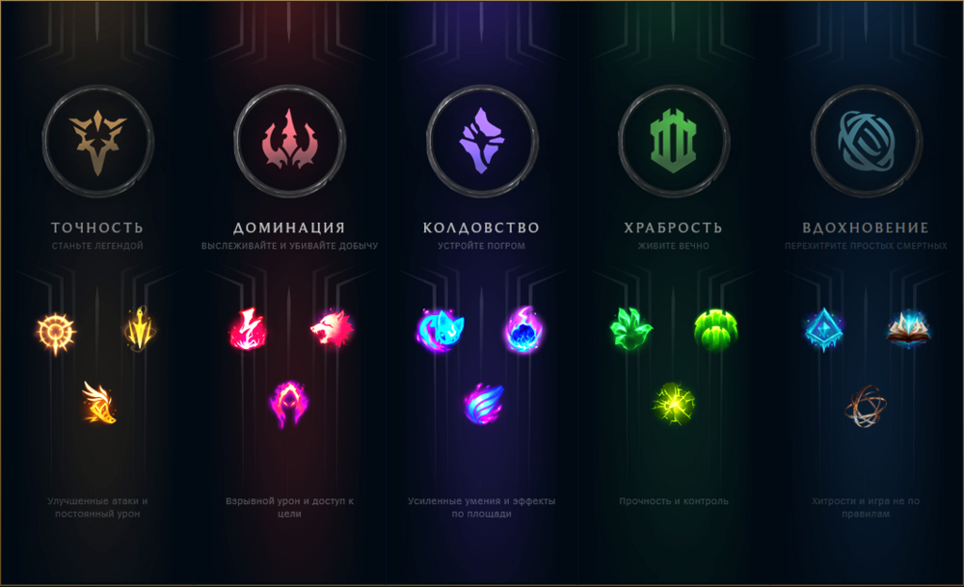
ОСНОВЫ
Перед началом каждого матча игрок может выбрать руны, которые он хочет использовать. Набор рун состоит из одной Ключевой руны и пяти дополнительных рун, которые объединяются в одну оформленную Страницу рун. Страница рун может быть отредактирована перед матчем.
В основном пути на выбор дается одна Ключевая руна и 3 дополнительных. Дополнительные руны разделены на три строки, из каждой строки можно выбрать только одну руну. Во второстепенном пути можно выбрать только 2 дополнительные руны.

Slide 11
ЗАКЛИНАНИЕ ПРИЗЫВАТЕЛЯ
Заклинание призывателя - это особое умение, которое могут использовать игроки на Полях Правосудия.
Основное отличие заклинаний призывателя от умений заключается в том, что они не связаны с чемпионами: любому чемпиону можно назначить любое заклинание призывателя.

Slide 12
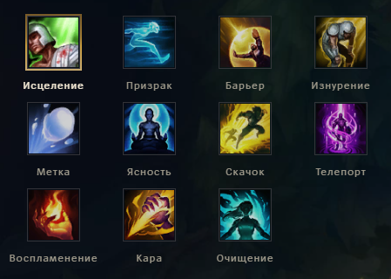
ОПИСАНИЕ
Выбор заклинания осуществляется перед матчем в меню выбора чемпиона. Каждый игрок может выбрать только два заклинания призывателя на игру из предложенного списка.
Они не требуют затрат ресурсов, однако обладают большим временем перезарядки, что заставляет игрока тщательно продумать последствия использования заклинания здесь и сейчас.
Заклинания призывателя не связаны с чемпионом и призваны подчеркнуть его сильные стороны или компенсировать слабые

Slide 13
МИНЬОНЫ И ЛЕСНЫЕ МОНСТРЫ
Миньоны — маленькие существа, живущие на различных Полях Правосудия. Являются расходными бойцами, которые появляются через равные промежутки времени и сразу же отправляются в бой по определенным для них линиям. Миньоны контролируются искусственным интеллектом игры и в бою способны использовать только автоатаки.
Монстры — это нейтральные бойцы. В отличие от миньонов, монстры не сражаются ни с одной командой и не станут нападать на чемпиона без причины.

Slide 14
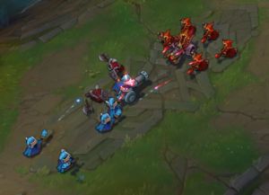
РОЛИ МИНЬИОНОВ И МОНСТРОВ
Миньоны создаюь динамику и определение расстановки сил на линии. По фронту боя миньонов обычно проходит фронт чемпионов и сфера влияния соответствующей команды. Своими действиями чемпионы могут сдвигать этот фронт ближе или дальше к своим строениям или вовсе его останавливать.
Миньоны и монстры являются источником золота для и опыта.
большие и особенно эпические монстры являются источниками ценных усилений.

Slide 15

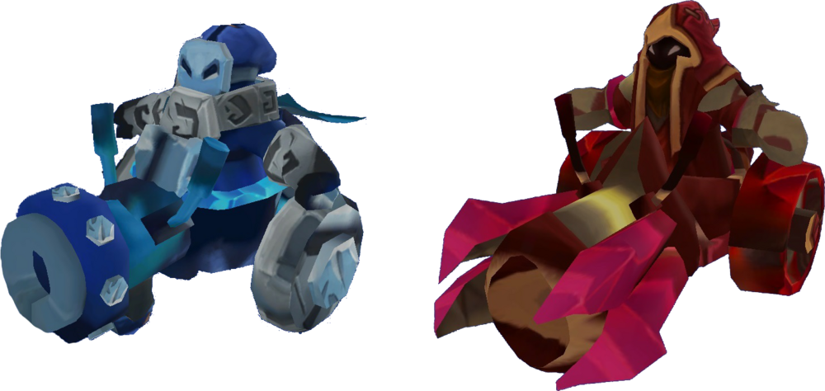
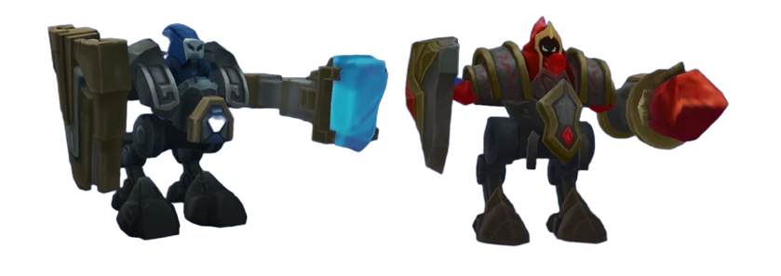

ВИДЫ МИНЬОНОВ
30
Миньон-воин - сражается с врагами вплотную. 3 миньона ближнего боя появляются в каждой волне
миньон-маг - атакует врагов издалека. Они наименее выносливые из всех миньонов, но в начале матча представляют угрозу для чемпионов
Осадные миньоны – это сильные миньоны дальнего боя. Сначала они появляются в каждой третьей волне, с 15:00 - в каждой второй, с 25:00 - в каждой волне. Если вражеский ингибитор этой линии был разрушен, осадные миньоны появляться перестанут.
Суперминьоны появляются на линии, если вражеский ингибитор на неё был уничтожен. Это самые сильные миньоны и могут представлять опасность для раненых чемпионов. Они продолжат появляться в каждой волне до восстановления ингибитора. Появляются первыми в волне и заменяют своих Осадных собратьев.

Slide 16
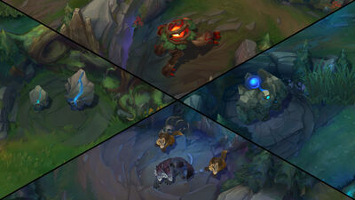
Монстры обитают между линиями в области карты, называемой “Лес”.
Монстры нейтральны/враждебны для обеих команд.
Монстры по умолчанию скрыты туманов войны.

Slide 17
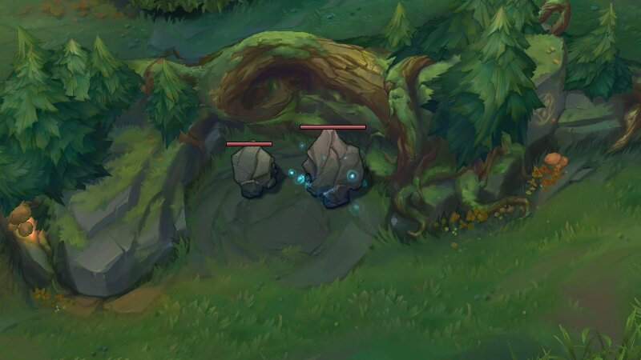
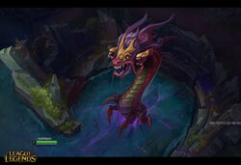
КЛАССИФИКАЦИЯ МОНСТРОВ
Всех монстров можно разделить на 4 основные группы: малые, средние, большие и эпические. Малые и средние монстры живут вместе, большие и эпические обычно существуют поодиночке. Место обитания группы малых и средних монстров или одного большого называют "лагерем", или, в случае эпического, - "логовом".
В Ущелье призывателей существует 14 лагерей (по 3 на каждый квадрант плюс 2 Трусливых краба) и 2 логова эпических монстров. В Проклятом лесу - 6 лагерей (по 3 на каждой половине) и 1 логово.

Slide 18
СТРОЕНИЯ
Строение — общее название оборонительных сооружений.

Slide 19
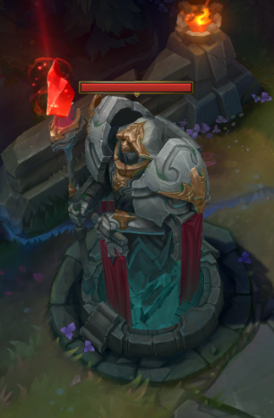
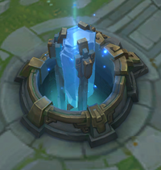
Башня — это массивное оборонительное сооружение, располагающееся на линиях. Башни защищают подходы к Нексусу от вражеским миньонов и чемпионов. Пока башни, защищающие Нексус, не уничтожены, тот остается неуязвимым к атакам чемпионов.
Ингибитор - это строение, которое блокирует появление вражеских суперминьонов на этой линии. Ингибиторы команды расположены на её базе под защитой башни. Прежде чем получить доступ к вражеским башням Нексуса и самому Нексусу, нужно уничтожить хотя бы один ингибитор.

Slide 20
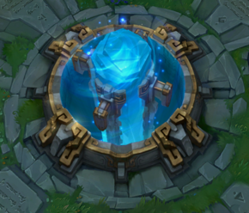
Нексус ― это ключевое строение на карте. Уничтожение Нексуса обозначает конец игры: команда, уничтожившая Нексус, объявляется победителем в матче, их противники - проигравшими

Slide 21
ВЫВОД
В данном докладе я рассмотрел основные механики League of Legends.

Slide 22
СПИСОК ИСПОЛЬЗОВАННЫХ ИСТОЧНИКОВ
League of Legends Вики. : [Электронный ресурс]. URL: https://leagueoflegends.fandom.com/ru/wiki/League_of_Legends_Wiki (дата обращения 2022)

